Slide 1
SOLDADURA

Slide 2
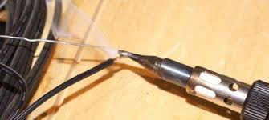
Soldadura blanda
Base
  Calentamiento de estaño
  Sobre el punto que se tiene que soldar.
El estaño
  Se funde con rapidez sobre el material base
  Realizando la unión eléctrica.
Utilización
  Unión entre cables
  Conexión de componentes en circuito impreso.

Slide 3
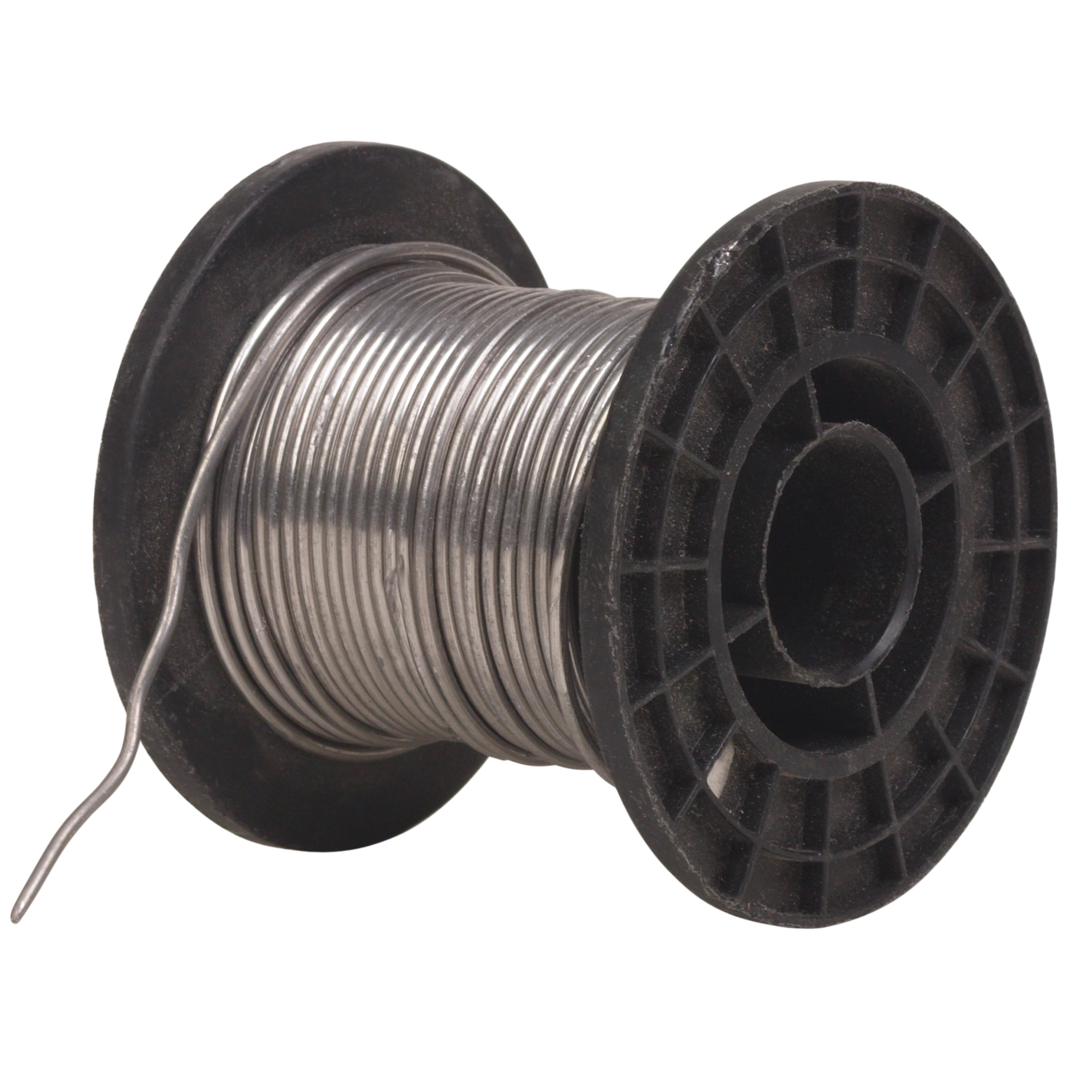
Estaño
Funde con facilidad cuando se le aplica calor.
En electricidad y electrónica
Aleado con plomo en una proporción 60 - 40 %

Slide 4
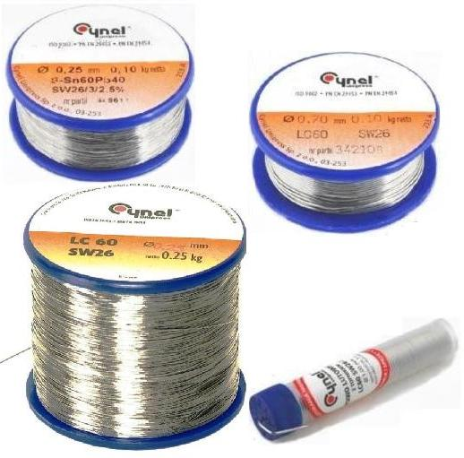
Estaño
Tiene forma de hilo de diferentes diámetros
Más común: el de 0,8 mm.
Dispone de un núcleo de decapante o resina
Facilita la distribución por el material base
No requiere el uso extra de este

Slide 5
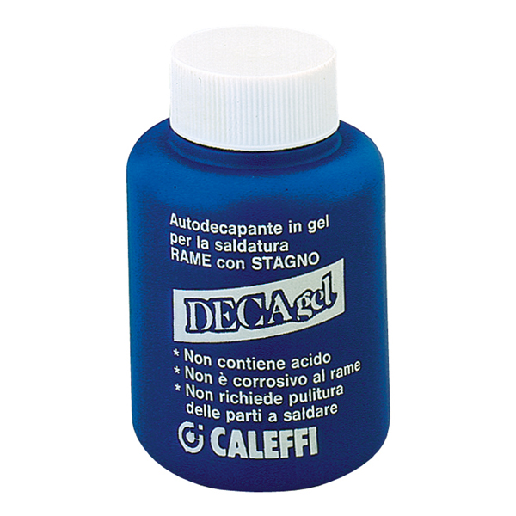
Decapante
Decapante o resina de soldar
Elimina óxido y impurezas del metal.
Formato líquido o sólido
Se aplica con un pincel.
Útil para soldar conductores de gran sección.

Slide 6
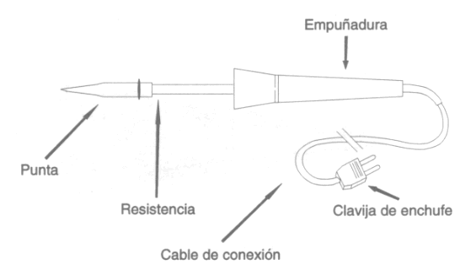
Soldador
Funcionamiento
  Calentamiento de una resistencia
  Concentra el calor en la punta del soldador.

Slide 7
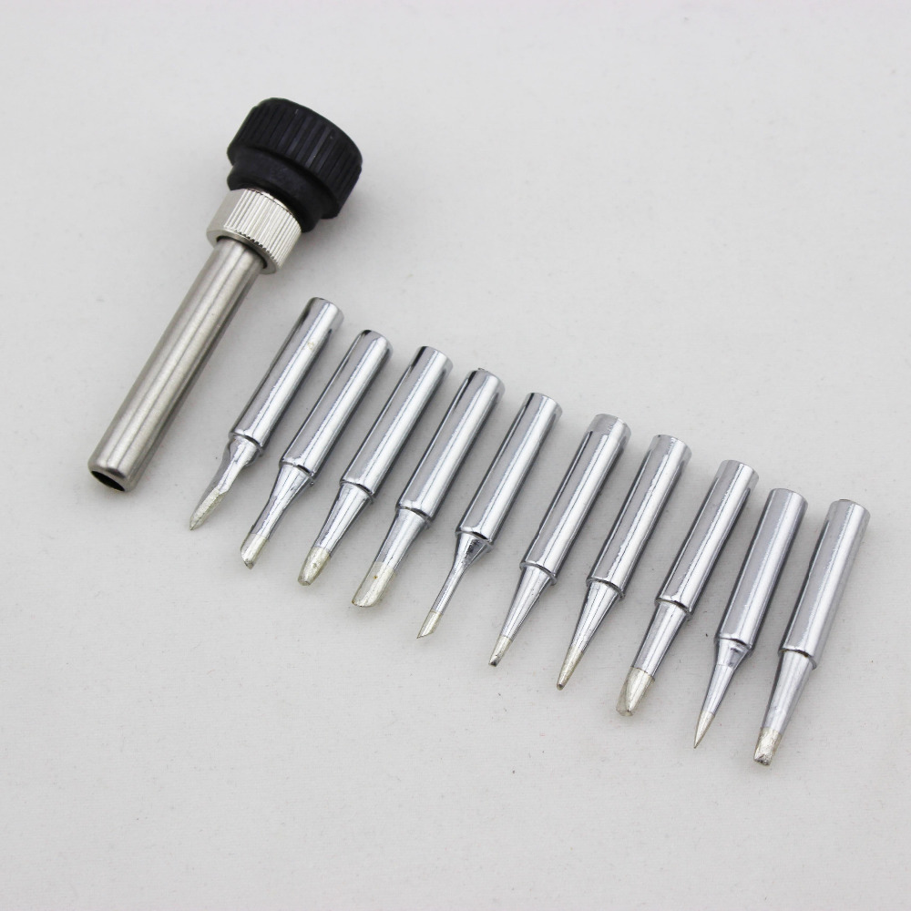
Soldador
Los soldadores se eligen
  por su tamaño
  por la forma de la punta
  por su potencia en vatios.

Slide 8
Soldador
Los soldadores entre 15 W y 30 W
  Aplicaciones de electrónica.
Potencias superiores a 30 W
  Cables a partir de 1,5 mm2.
Operación
  El soldador se conecta a la red eléctrica
  Está listo para trabajar después de unos minutos del caldeo de su resistencia.

Slide 9
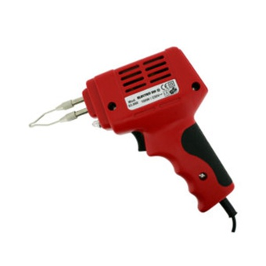
Soldador rápido
No requieren tiempos de caldeo.
Disponen de un pulsador
Se acciona mientras se realiza la soldadura.
Si dicho pulsador se suelta, el soldador se desconecta.

Slide 10
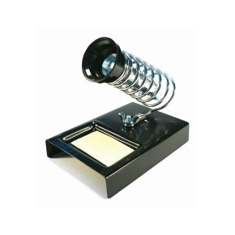
Soporte del soldador
Elemento auxiliar de gran utilidad
Permite
Apoyar el soldador en la mesa de trabajo,
Evita peligro de quemaduras al operario
Daño a los componentes que sobre ella se encuentran.

Slide 11
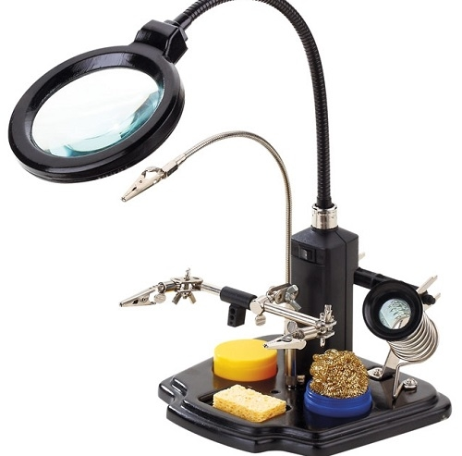
Soporte del soldador
Algunos modelos
Tienen una base con una lámina de material esponjoso
Sirve para limpiar la punta del soldador de restos de estaño.

Slide 12
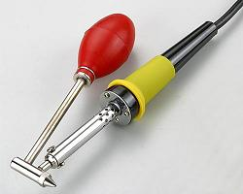
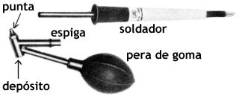
Desoldador
Permite retirar la soldadura de los componentes electrónicos.
Consisten en:
Boca perforada
Unida mediante un tubo a una pera o elemento de succión.

Slide 13
Desoldador
Cuando el desoldador está bien caliente
Se aplica al punto de soldadura hasta que se funde
Se presiona la pera repetidas veces

Slide 14
Desoldador
En este tipo de desoldadores es necesario
Mantener la punta bien limpia (obstrucciones)
Vaciar la pera de los restos del estaño absorbido.

Slide 15
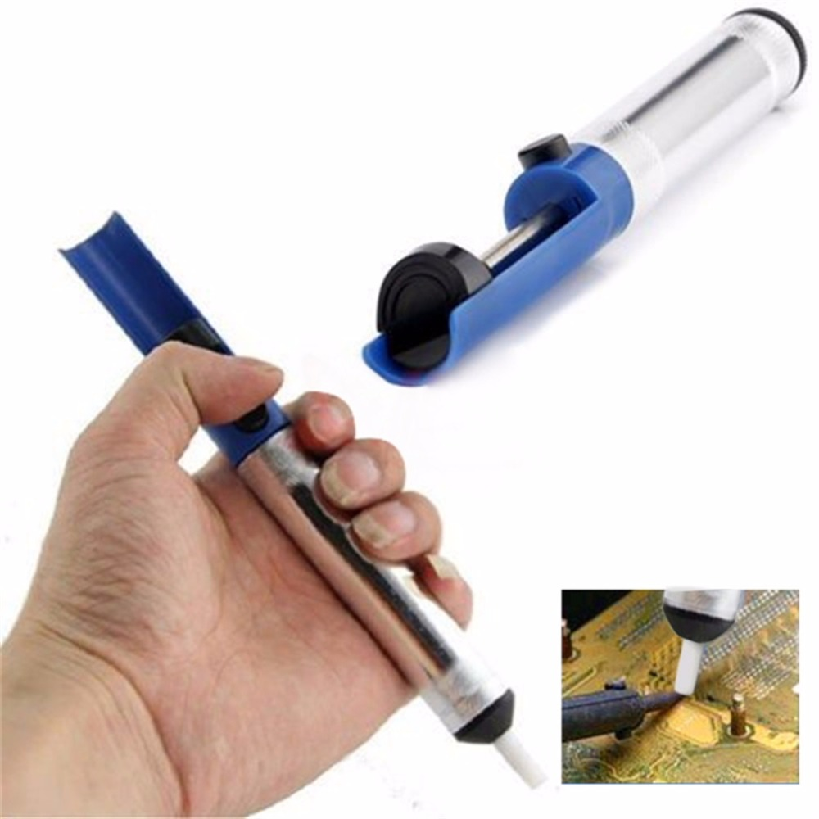
Soldador bomba de vacío
Desoldadores basados en bomba de vacío
Se aplican en el punto a desoldar
Se deben utilizar junto con un soldador convencional.

Slide 16
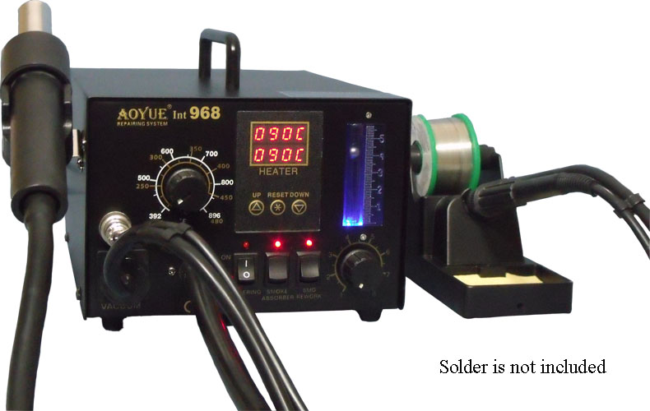
Estaciones de soldadura
Permiten
Cambiar el tipo de punta del soldador según el tipo de operación a que hay que realizar
Regular de forma precisa su temperatura. (componentes delicados)

Slide 17
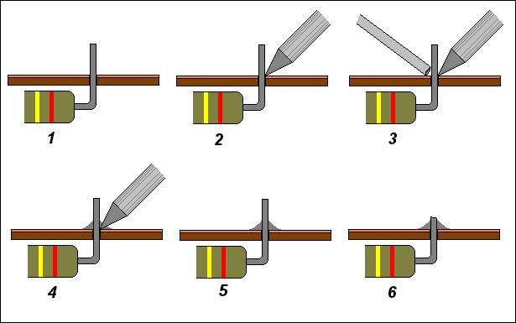
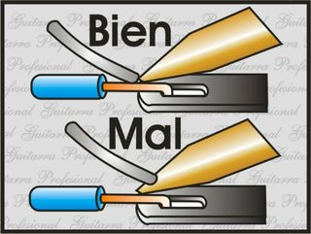
Soldado

